Slide 1




慧眼找物
项目中期答辩
谢安琪
Edward Raymon He
Jun Hanaizumi
Naomi Michella Gunawan

Slide 2
目录
_{- 选题背景和目标}
_{- 应用设计思路}
_{- 项目技术方案}
_{- 已完成工作内容与分工情况}
_{- 后续工作内容与分工情况}

Slide 3

_{选题背景和目标}
_{慧眼找物 - 项目中期答辩}
logo
01
_{问题发现}
我们的生活中经常出现桌面杂乱的情况，导致我们不能便利的找出我们想要找的物体。
02
_{提出方案}
希望能够在该情况发生时，能够找出实际上还存在在桌面上的，被遮挡的物体。
03
_{解决问题}
通过使用本产品，用户将能够很便利的找出在桌面上因被遮挡而无法被查找的物体。

Slide 4
_{应用设计思路}
_{慧眼找物 - 项目中期答辩}
_{确定项目功能}
1. 文字输入查找物体功能
2. 语音输入查找物体功能
3. 相机扫描桌面物体功能
4. 语音与文字输出查找功能结果
5. 语音与文字提示
_{功能技术方案选取}
结合项目功能需求选取能够实现功能的技术方案，包括语音处理技术方案，图像处理技术方案，客户端与服务器端的搭建等。
Step 2
Step 4
Step 1
Step 3
_{项目界面设计}
_{确定项目整体框架}
结合项目功能设计出一个能够满足我们先前提出的项目功能的一个界面，同时要足够的人性化。
确定应用的一套完整的使用流程，以及为了实现这一流程需要的一个项目的整体框架，包括不同的技术方案之间的链接与执行顺序等。

Slide 5
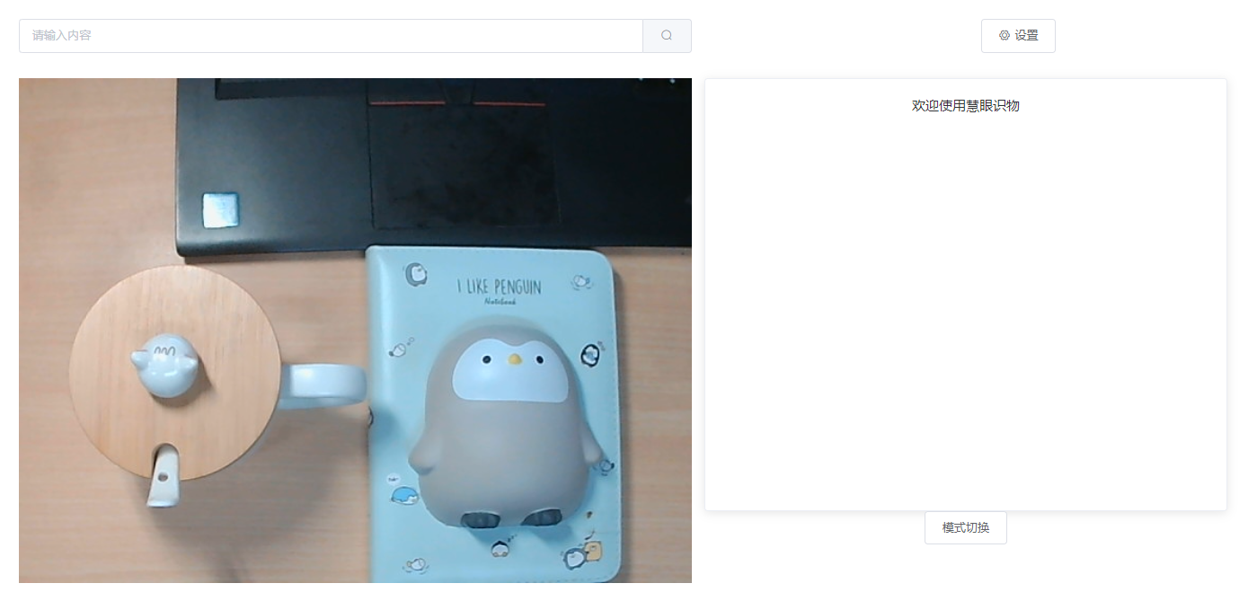
_{应用设计思路}
_{慧眼找物 - 项目中期答辩}
支持文本输入
应用设置修改
摄像机图像显示
操作提示显示
提供了模式切换功能

Slide 6
_{项目技术方案}
_{慧眼找物 - 项目中期答辩}
_{客户端启动物体遮挡程序}
_{将图片数据发送至服务器}
将传送回来的客户端数据传入客户端的物体遮挡程序中，然后对其进行遮挡计算
01
在后端使用Tensorflow去识别图像
03
05
_{客户端获取图片数据}
02
04
_{将计算结果展示在客户端}
_{将识别结果数据传输回客户端}
使用Vue获取电脑摄像机的图片数据，并以一定间隔实行。
物体遮挡计算后将计算结果以文字/语音形式返回给客户端，同时将计算结果储存在本地
将Tensorflow识别后的图像结果数据传送回客户端

Slide 7
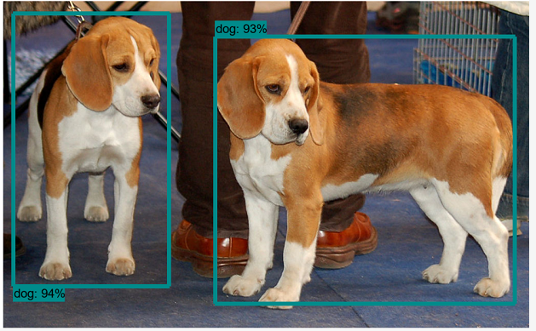
_{项目技术方案}
_{慧眼找物 - 项目中期答辩}
Tensorflow识别图像

Slide 8
_{项目技术方案}
_{慧眼找物 - 项目中期答辩}
Tensorflow识别语音

Slide 9
_{项目技术方案}
_{慧眼找物 - 项目中期答辩}
物体遮挡逻辑

Slide 10
_{已完成工作内容与分工情况}
_{慧眼找物 - 项目中期答辩}
01
02
Tensorflow识别图像
Tensorflow语音识别
在本地搭建完成 - 谢安琪
在本地搭建完成 - Edward
03
04
Vue客户端
物体遮挡算法设计
能够满足基本功能需求 - Naomi Izumi
第一版本设计完成 - Naomi Izumi

Slide 11
_{后续工作内容与分工情况}
_{慧眼找物 - 项目中期答辩}
01
02
Tensorflow识别图像
Tensorflow语音识别
部署服务器 - 谢安琪
部署服务器 - Edward
03
04
Vue客户端
物体遮挡算法设计
前端优化 - Naomi Izumi
实现物体遮挡程序 - Naomi Izumi

Slide 12

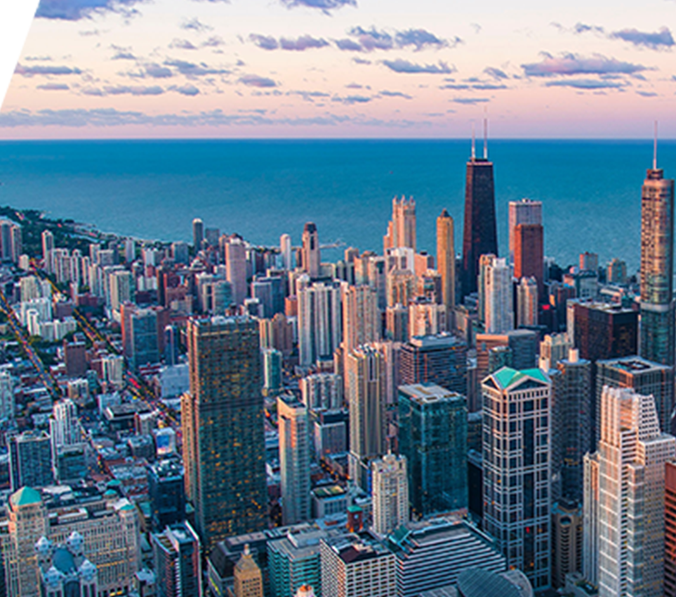


_{选题背景和意义}
Background and significance of topic selection
logo
_{选题背景和意义}
_{选题背景和意义}
Supporting text here.
When you copy & paste, choose "keep text only" option.
Supporting text here.
When you copy & paste, choose "keep text only" option.
_{选题背景和意义}
_{选题背景和意义}
Supporting text here.
When you copy & paste, choose "keep text only" option.
Supporting text here.
When you copy & paste, choose "keep text only" option.

Slide 13
_{研究方法及过程}
Background and significance of topic selection
logo
_{选题背景和意义}
_{选题背景和意义}
_{选题背景和意义}
Copy paste fonts. Choose the only option to retain text.….
Copy paste fonts. Choose the only option to retain text.….
Copy paste fonts. Choose the only option to retain text.….

Slide 14

logo
_{研究方法及过程}
_{研究方法及过程}
_{研究方法及过程}
_{研究方法及过程}
Copy paste fonts. Choose the only option to retain text.
……
Copy paste fonts. Choose the only option to retain text.
……
Copy paste fonts. Choose the only option to retain text.
……
Copy paste fonts. Choose the only option to retain text.
……

Slide 15
_{研究方法及过程}
Background and significance of topic selection
logo
_{研究方法及过程}
Copy paste fonts. Choose the only option to retain text.
_{研究方法及过程}
Copy paste fonts. Choose the only option to retain text.
_{研究方法及过程}
_{研究方法及过程}
Copy paste fonts. Choose the only option to retain text.
Copy paste fonts. Choose the only option to retain text.
_{研究方法及过程}
Copy paste fonts. Choose the only option to retain text.
_{研究方法及过程}
Copy paste fonts. Choose the only option to retain text.

Slide 16
_{研究方向与效果发展}
Background and significance of topic selection
logo
_{01.研究方向与效果发展}
Copy paste fonts. Choose the only option to retain text.
……
3608K
1856K
2099K
998K
_{01.研究方向与效果发展}
Copy paste fonts. Choose the only option to retain text.
……
_{研究方向与效果发展}
Supporting text here.
……
……
_{研究方向与效果发展}
_{研究方向与效果发展}
_{研究方向与效果发展}
Supporting text here.
……
……
Supporting text here.
……
……
Supporting text here.
……

Slide 17



_{研究方向与效果发展}
Background and significance of topic selection
logo
_{点击替换文字}
Theme color makes PPT more convenient to change.
Adjust the spacing to adapt to Chinese typesetting, use the reference line in PPT……
_{最后的总结与致谢}
_{最后的总结与致谢}
_{最后的总结与致谢}
Supporting text here.
……
Supporting text here.
……
Supporting text here.
……

Slide 18

_{研究方向与效果发展}
Background and significance of topic selection
logo
_{选题背景和意义}
_{选题背景和意义}
Copy paste fonts. Choose the only option to retain text.
_{选题背景和意义}
Copy paste fonts. Choose the only option to retain text.
_{选题背景和意义}
Copy paste fonts. Choose the only option to retain text.
Copy paste fonts. Choose the only option to retain text.
Text
Text

Slide 19
_{研究方向与效果发展}
Background and significance of topic selection
logo
_{最后的总结与致谢}
Copy paste fonts. Choose the only option to retain text.
……
_{最后的总结与致谢}
Supporting text here.
When you copy & paste, choose "keep text only" option.
_{最后的总结与致谢}
Supporting text here.
When you copy & paste, choose "keep text only" option.
_{最后的总结与致谢}
Copy paste fonts. Choose the only option to retain text.
……

Slide 20
_{研究方向与效果发展}
Background and significance of topic selection
logo
_{最后的总结与致谢}
_{最后的总结与致谢}
Copy paste fonts. Choose the only option to retain text.
Copy paste fonts. Choose the only option to retain text.
_{最后的总结与致谢}
_{最后的总结与致谢}
Copy paste fonts. Choose the only option to retain text.
Copy paste fonts. Choose the only option to retain text.
_{最后的总结与致谢}
_{最后的总结与致谢}
Copy paste fonts. Choose the only option to retain text.
Copy paste fonts. Choose the only option to retain text.

Slide 21
谢谢观看
总结人：风云办公
时间：20XX.XX.XX

Slide 22
版权声明
感谢您下载平台上提供的PPT作品，为了您和风云办公以及原创作者的利益，请勿复制、传播、销售，否则将承担法律责任！风云办公将对作品进行维权，按照传播下载次数进行十倍的索取赔偿！
1.在风云办公出售的PPT模板是免版税类（RF：Royalty-Free）正版受《中国人民共和国著作法》和《世界版权公约》的保护，作品的所有权、版权和著作权归风云办公所有，您下载的是PPT模板素材的使用权。
2.不得将风云办公的PPT模板、PPT素材，本身用于再出售，或者出租、出借、转让、分销、发布或者作为礼物供他人使用，不得转授权、出卖、转让本协议或者本协议中的权利。
更多精品PPT模板：http://www.ppt118.com/
点击进入

